Slide 1
4.5.2只含一种施主杂质的半导体
大连理工大学微电子学院张贺秋副教授
Notes:
下面分析，在热平衡时，只含一种施主杂质的半导体载流子浓度随温度变化情况。在下面的分析中，以温度变化为变量。

Slide 2
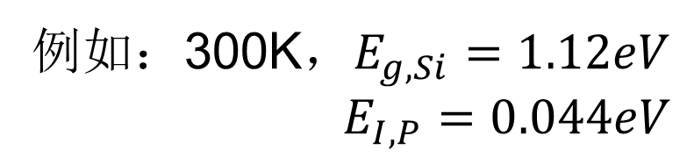



4.5杂质半导体—只含一种施主杂质的半导体
载流子的来源：热激发+杂质电离
n型半导体
载流子的多少：热激活能
热平衡
$$E_{C}$$
$$E_{d}$$
例如：300K，$E_{g,Si}=1.12eV$
$E_{I,P}=0.044eV$
非简并
$$E_{V}$$
在不同温度条件下，杂质电离和本征激发的程度不同。在低温下以杂质电离为主，只有温度足够高，本征激发才是载流子的主要来源。
大连理工大学 张贺秋
Notes:
根据前面的分析知道，只含一种施主杂质的半导体是n型半导体█。这是█只含一种施主杂质的半导体的能带图。这样的半导体导带的电子█包括有热激发，就是由热振动从价带激发到导带的电子，价带电子由于热振动跃迁到导带的过程也称为本征激发。导带中除了本征激发的电子还包括施主电离向导带提供的电子，显然密度，这样的半导体为n型半导体。电子被激发到导带需要的能量称为激活能。显然，本征激发的激活能为禁带宽度EG，施主杂质电离的激活能问杂质电离能。对于浅施主能级杂质，二者相差比较大。例如硅在300K的禁带宽度导带的电子密度高于价带的空穴为1.12eV，硅中施主元素磷的电离能为0.044eV，禁带宽度是施主电离能的25倍多一点。因此在不同温度条件下，杂质电离和本征激发的程度不同。在低温下以杂质电离为主，只有温度足够高，本征激发才是载流子的主要来源。下面就来分析只含一种施主杂质的半导体随温度变化载流子和费米能级的变化情况。

Slide 3

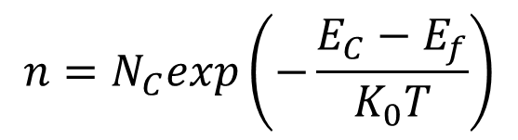

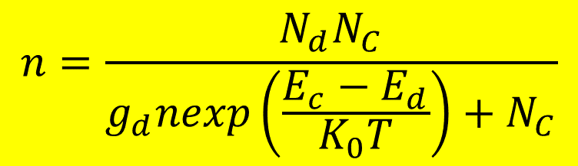
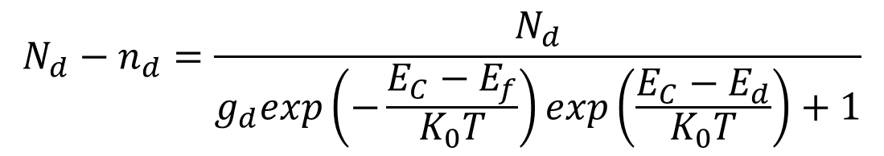
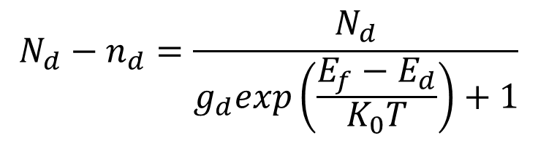
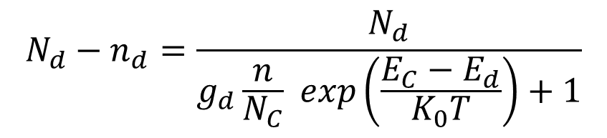
4.5杂质半导体—只含一种施主杂质的半导体
$$n={p+(N}_{d}−n_{d})$$
电离杂质密度
电中性条件（与温度无关）
较低温度，本征激发可以忽略：
$$n=N_{d}−n_{d}$$
$$N_{d}−n_{d}=\frac{N_{d}}{g_{d}exp\left(\frac{E_{f}−E_{d}}{K_{0}T}\right)+1}$$
$$N_{d}−n_{d}=\frac{N_{d}}{g_{d}exp\left(−\frac{E_{C}−E_{f}}{K_{0}T}\right)exp\left(\frac{E_{C}−E_{d}}{K_{0}T}\right)+1}$$
$$n=N_{C}exp\left(−\frac{E_{C}−E_{f}}{K_{0}T}\right)$$
$$N_{d}−n_{d}=\frac{N_{d}}{g_{d}\frac{n}{N_{C}} exp\left(\frac{E_{C}−E_{d}}{K_{0}T}\right)+1}$$
$$n=\frac{N_{d}N_{C}}{g_{d}nexp\left(\frac{E_{c}−E_{d}}{K_{0}T}\right)+N_{C}}$$
大连理工大学 张贺秋

Slide 4
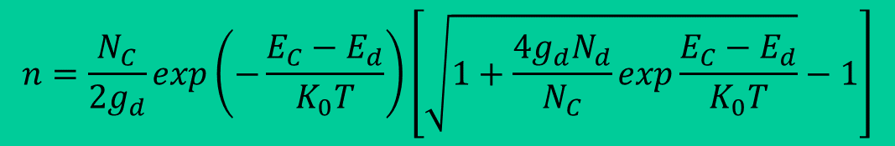
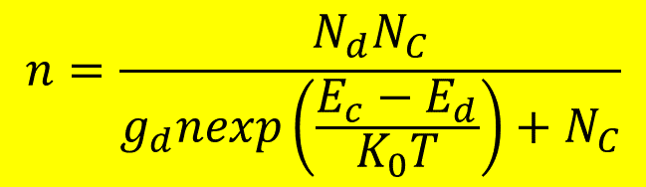
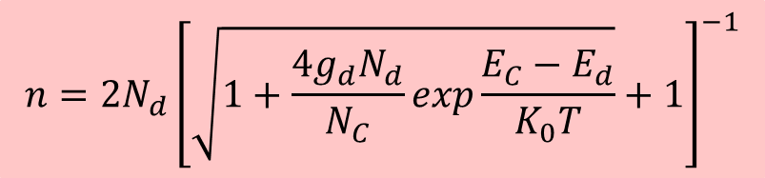
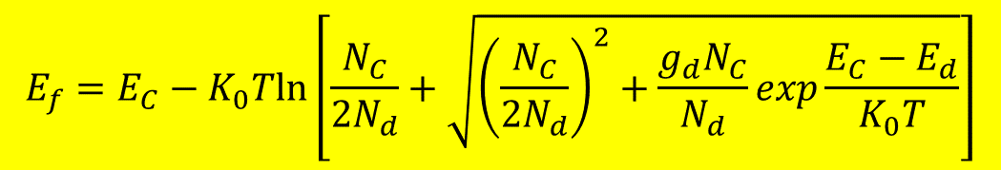
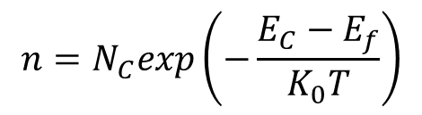
4.5杂质半导体—只含一种施主杂质的半导体
$$n=\frac{N_{d}N_{C}}{g_{d}nexp\left(\frac{E_{c}−E_{d}}{K_{0}T}\right)+N_{C}}$$
热平衡、非简并、本征激发可忽略
$$n=\frac{N_{C}}{2g_{d}}exp\left(−\frac{E_{C}−E_{d}}{K_{0}T}\right)\left[\sqrt{1+\frac{4g_{d}N_{d}}{N_{C}}exp\frac{E_{C}−E_{d}}{K_{0}T}}−1\right]$$
解方程：
$$n=2N_{d}{\left[\sqrt{1+\frac{4g_{d}N_{d}}{N_{C}}exp\frac{E_{C}−E_{d}}{K_{0}T}}+1\right]}^{−1}$$
$$n=N_{C}exp\left(−\frac{E_{C}−E_{f}}{K_{0}T}\right)$$
$$E_{f}=E_{C}−K_{0}Tln\left[\frac{N_{C}}{2N_{d}}+\sqrt{{\left(\frac{N_{C}}{2N_{d}}\right)}^{2}+\frac{g_{d}N_{C}}{N_{d}}exp\frac{E_{C}−E_{d}}{K_{0}T}}\right]$$
载流子浓度和费米能级如何随温度变化？
大连理工大学 张贺秋

Slide 5


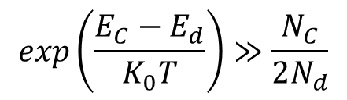
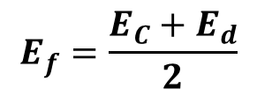
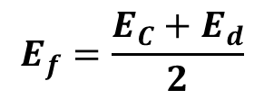
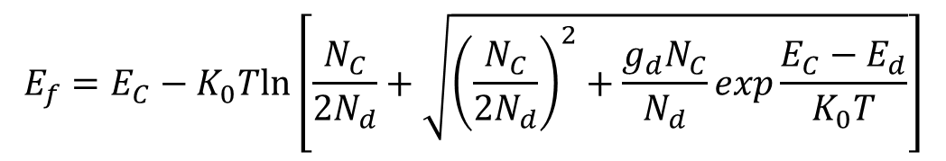
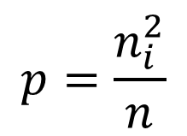

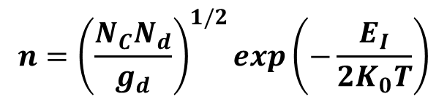
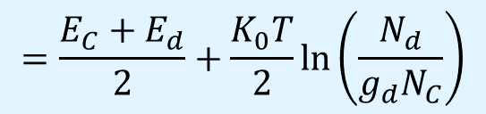
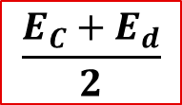
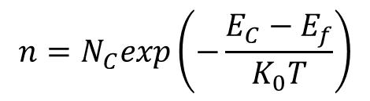
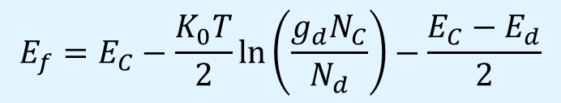

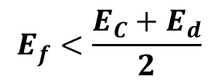
4.5杂质半导体—只含一种施主杂质的半导体
$$E_{f}=E_{C}−K_{0}Tln\left[\frac{N_{C}}{2N_{d}}+\sqrt{{\left(\frac{N_{C}}{2N_{d}}\right)}^{2}+\frac{g_{d}N_{C}}{N_{d}}exp\frac{E_{C}−E_{d}}{K_{0}T}}\right]$$
T=0K
E_{C}
$$\frac{E_{C}+E_{d}}{2}$$
1、很低温度，弱电离区：
$$exp\left(\frac{E_{C}−E_{d}}{K_{0}T}\right)≫\frac{N_{C}}{2N_{d}}$$
E_{d}
$$E_{f}=E_{C}−\frac{K_{0}T}{2}ln\left(\frac{g_{d}N_{C}}{N_{d}}\right)−\frac{E_{C}−E_{d}}{2}$$
$$=\frac{E_{C}+E_{d}}{2}+\frac{K_{0}T}{2}ln\left(\frac{N_{d}}{g_{d}N_{C}}\right)$$
$$T=0K，$$
$$E_{f}=\frac{E_{C}+E_{d}}{2}$$
$$p=\frac{n_{i}^{2}}{n}$$
T 从0K开始增加，
$$g_{d}N_{C}<N_{d}$$
E_{f} 增加
T继续增加，
$$g_{d}N_{C}=N_{d}$$
$$E_{f}=\frac{E_{C}+E_{d}}{2}$$
温度继续增加，
$$g_{d}N_{C}>N_{d}$$
$$E_{f}<\frac{E_{C}+E_{d}}{2}$$
$$n=N_{C}exp\left(−\frac{E_{C}−E_{f}}{K_{0}T}\right)$$
$$n={\left(\frac{N_{C}N_{d}}{g_{d}}\right)}^{1/2}exp\left(−\frac{E_{I}}{2K_{0}T}\right)$$
利用？p？
大连理工大学 张贺秋

Slide 6
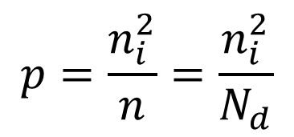
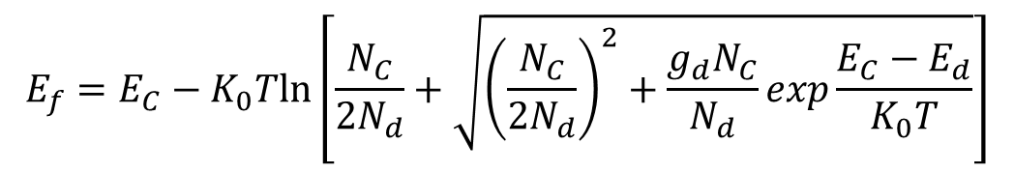

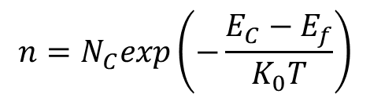
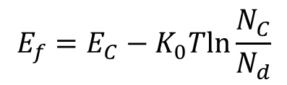
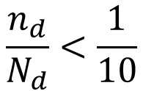
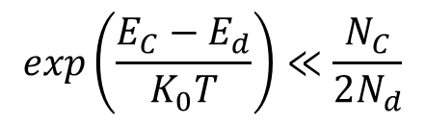

4.5杂质半导体—只含一种杂质的半导体
$$E_{f}=E_{C}−K_{0}Tln\left[\frac{N_{C}}{2N_{d}}+\sqrt{{\left(\frac{N_{C}}{2N_{d}}\right)}^{2}+\frac{g_{d}N_{C}}{N_{d}}exp\frac{E_{C}−E_{d}}{K_{0}T}}\right]$$
热平衡、非简并、本征激发可忽略
2、饱和电离区：
$$exp\left(\frac{E_{C}−E_{d}}{K_{0}T}\right)≪\frac{N_{C}}{2N_{d}}$$
E_{C}
$$E_{f}=E_{C}−K_{0}Tln\frac{N_{C}}{N_{d}}$$
E_{d}
$$n=N_{C}exp\left(−\frac{E_{C}−E_{f}}{K_{0}T}\right)$$
$$p=\frac{n_{i}^{2}}{n}=\frac{n_{i}^{2}}{N_{d}}$$
$$n=N_{d}−n_{d}$$
$$n=N_{d}$$
$$\frac{n_{d}}{N_{d}}<\frac{1}{10}$$
施主几乎全部电离
大连理工大学 张贺秋

Slide 7
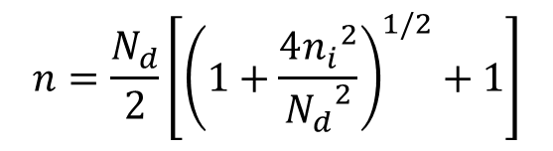
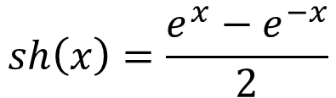
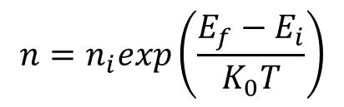



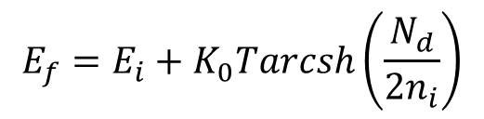

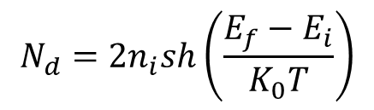

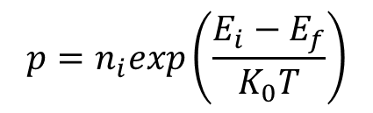
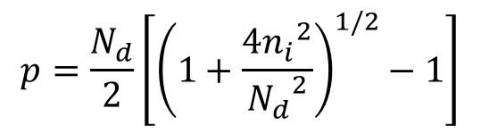
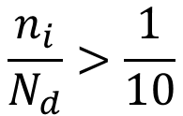
4.5杂质半导体—只含一种施主杂质的半导体
热平衡、非简并、本征激发不可忽略
3、本征激发区
$$n={p+(N}_{d}−n_{d})$$
$$n=n_{i}exp\left(\frac{E_{f}−E_{i}}{K_{0}T}\right)$$
电中性
$$n=N_{d}+p$$
$$sh\left(x\right)=\frac{e^{x}−e^{−x}}{2}$$
$$p=n_{i}exp\left(\frac{E_{i}−E_{f}}{K_{0}T}\right)$$
$$N_{d}={2n}_{i}sh\left(\frac{E_{f}−E_{i}}{K_{0}T}\right)$$
$$E_{f}=E_{i}+K_{0}Tarcsh\left(\frac{N_{d}}{{2n}_{i}}\right)$$
$$n=\frac{N_{d}}{2}\left[{\left(1+\frac{4{n_{i}}^{2}}{{N_{d}}^{2}}\right)}^{1/2}+1\right]$$
$$p=\frac{N_{d}}{2}\left[{\left(1+\frac{4{n_{i}}^{2}}{{N_{d}}^{2}}\right)}^{1/2}−1\right]$$
$$np={n_{i}}^{2}$$
$$\frac{n_{i}}{N_{d}}>\frac{1}{10}$$
$$n_{i}≫N_{d}$$
$$n=p≈n_{i}$$
大连理工大学 张贺秋

Slide 8
4.5杂质半导体—只含一种施主杂质的半导体
ln(n)
本征激发区
饱和电离区
杂质电离区
1/T
n型半导体的电子密度随温度变化示意图
E
E_{C}
E_{d}
E_{f} (n型)
E_{i}
E_{f} (p型)
E_{a}
E_{V}
大连理工大学 张贺秋

Slide 9
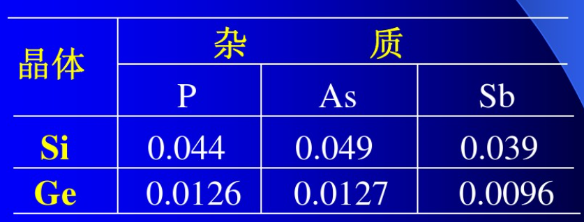
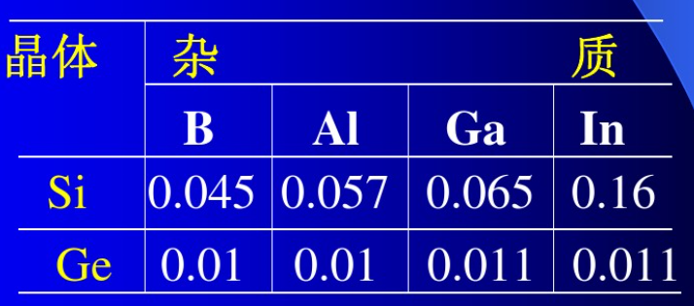
单位：eV
大连理工大学 张贺秋

Slide 10
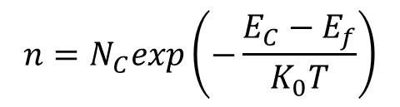
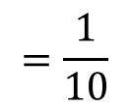
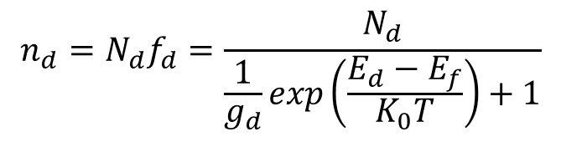
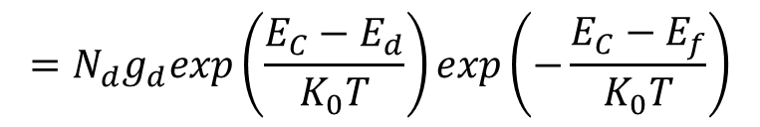
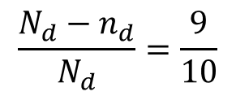

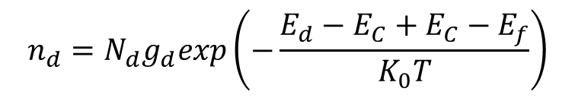

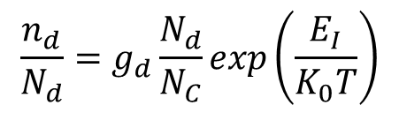

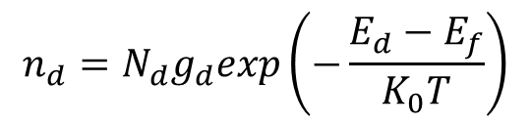

4.5杂质半导体—饱和电离区范围
1．杂质基本上全部电离
$$n_{d}≪N_{d}$$
$$n_{d}=N_{d}f_{d}=\frac{N_{d}}{\frac{1}{g_{d}}exp\left(\frac{E_{d}−E_{f}}{K_{0}T}\right)+1}$$
$$n_{d}=N_{d}g_{d}exp\left(−\frac{E_{d}−E_{f}}{K_{0}T}\right)$$
$$n_{d}=N_{d}g_{d}exp\left(−\frac{E_{d}−E_{C}+E_{C}−E_{f}}{K_{0}T}\right)$$
$$N_{d}$$
$$=N_{d}g_{d}exp\left(\frac{E_{C}−E_{d}}{K_{0}T}\right)exp\left(−\frac{E_{C}−E_{f}}{K_{0}T}\right)$$
$$\frac{n}{N_{C}}$$
$$n=N_{C}exp\left(−\frac{E_{C}−E_{f}}{K_{0}T}\right)$$
$$n≈N_{d}$$
$$\frac{{N_{d}−n}_{d}}{N_{d}}=\frac{9}{10}$$
$$\frac{n_{d}}{N_{d}}=g_{d}\frac{N_{d}}{N_{C}}exp\left(\frac{E_{I}}{K_{0}T}\right)$$
$$=\frac{1}{10}$$
大连理工大学 张贺秋

Slide 11




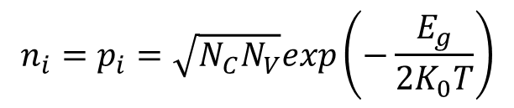
4.5杂质半导体—饱和电离区范围
2、本征激发可忽略的条件
$$N_{d}≫n_{i}$$
$$n_{i}=N_{d}/10$$
$$n=N_{d}+p$$
$$np={n_{i}}^{2}$$
$$n_{i}=p_{i}=\sqrt{N_{C}N_{V}}exp\left(−\frac{E_{g}}{{2K}_{0}T}\right)$$

